Slide 1
«ERASMUSS+PROGRAMMA Kauņas Tehniskās profesionālās izglītības centrā» V. Krēvēs pr.114, Kauņa, Lietuva

Slide 2
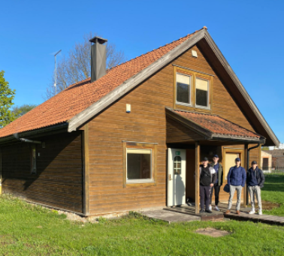
08.05.2022.-16.05.2022.
Dzīvošana- Norvēģu tipa mājiņā
Taikos pr.127d, Kaunas,51126
Kas atrodas pie skolas, kurā mācās galdnieki, šuvējas…

Slide 3
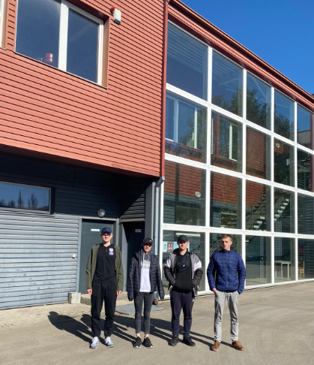
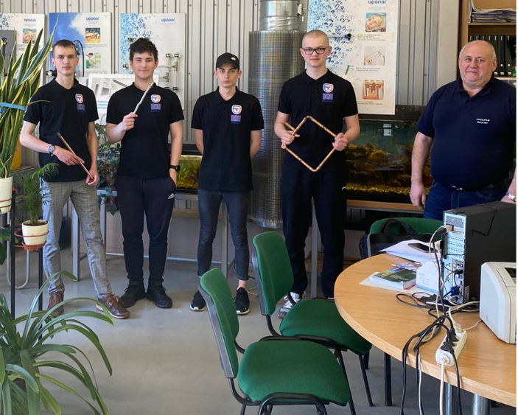
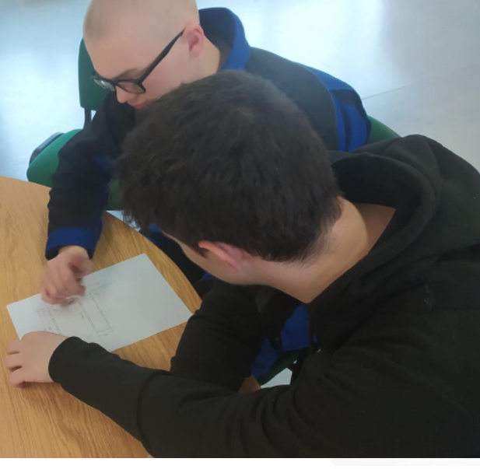
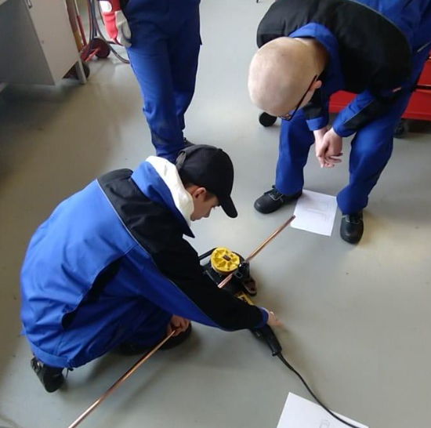
08.05.2022.-16.05.2022. programmas un ārpus programmas redzētais
Ekskursija par skolām
Inženierkomunikāciju klāšu, mācību stendu apskate
Inženierkomunikāciju darbs darbnīcās:
vara lodēšana,
PPR kausēšana,
presējamie materiāli,
metālu locīšana

Slide 4
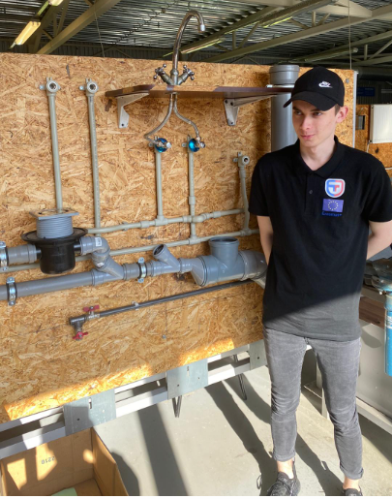
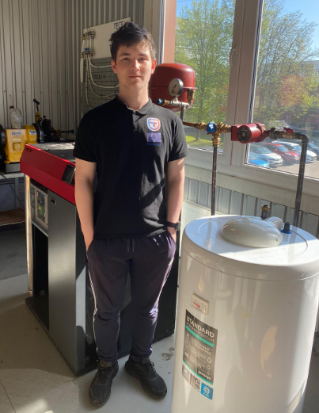
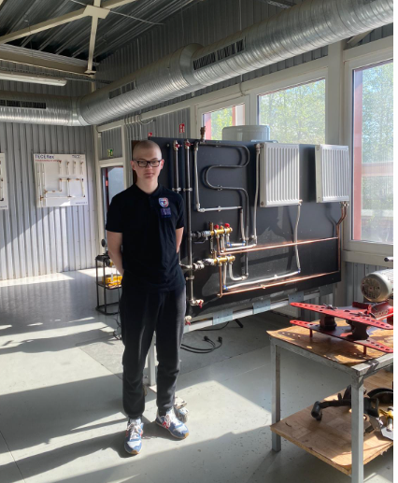
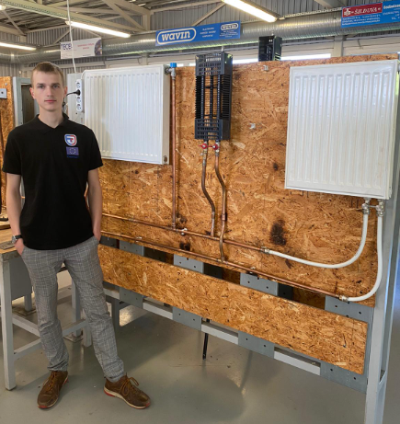
Praksē piedalījās mūsu skolas audzēkņi:
ARTJOMS ANTONOVS 109.GRUPA
RALFS RUBENIS 209.GRUPA
NIKO ALEKS ANDERSONS 109.GRUPA
KIRILS ĻEVŠINS 109.GRUPA

Slide 5
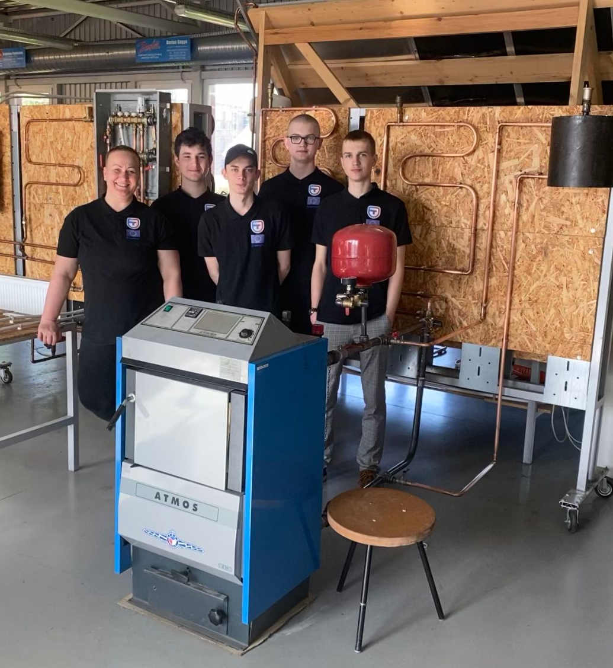
MŪSU KOMANDA

Slide 6
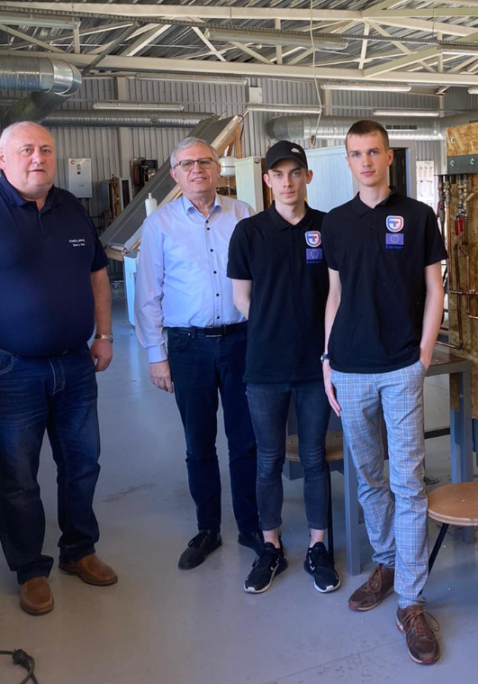
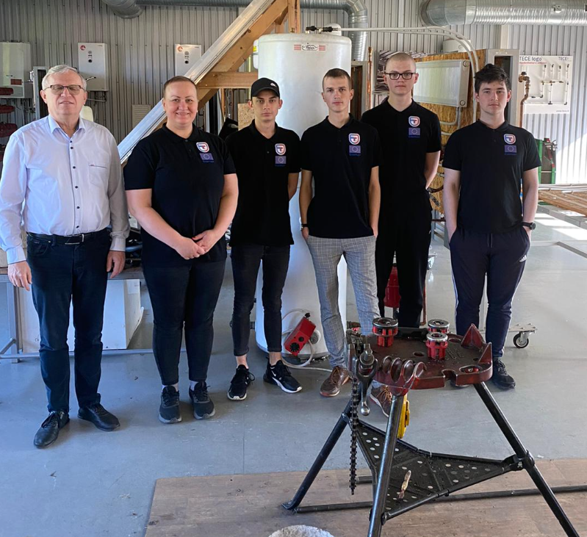
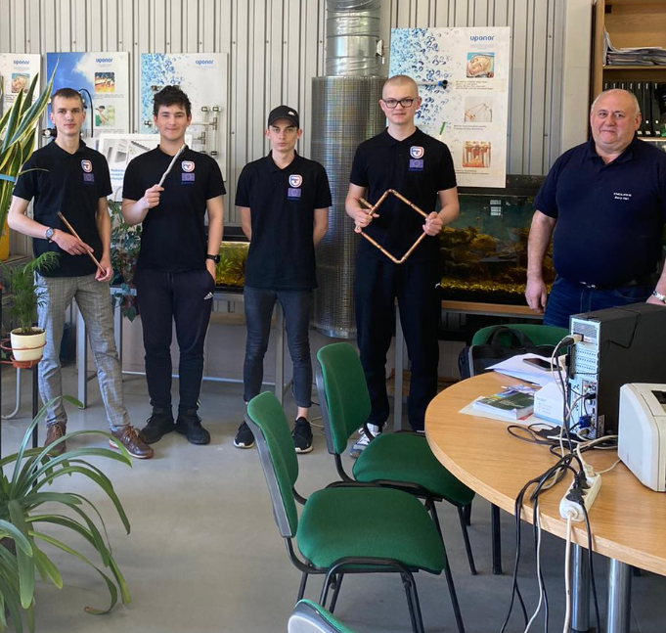
MŪSU LIETUVIEŠU PAVADOŅI RYTIS BALTUŠIS UN VLADAS KAFTANIUKAS

Slide 7
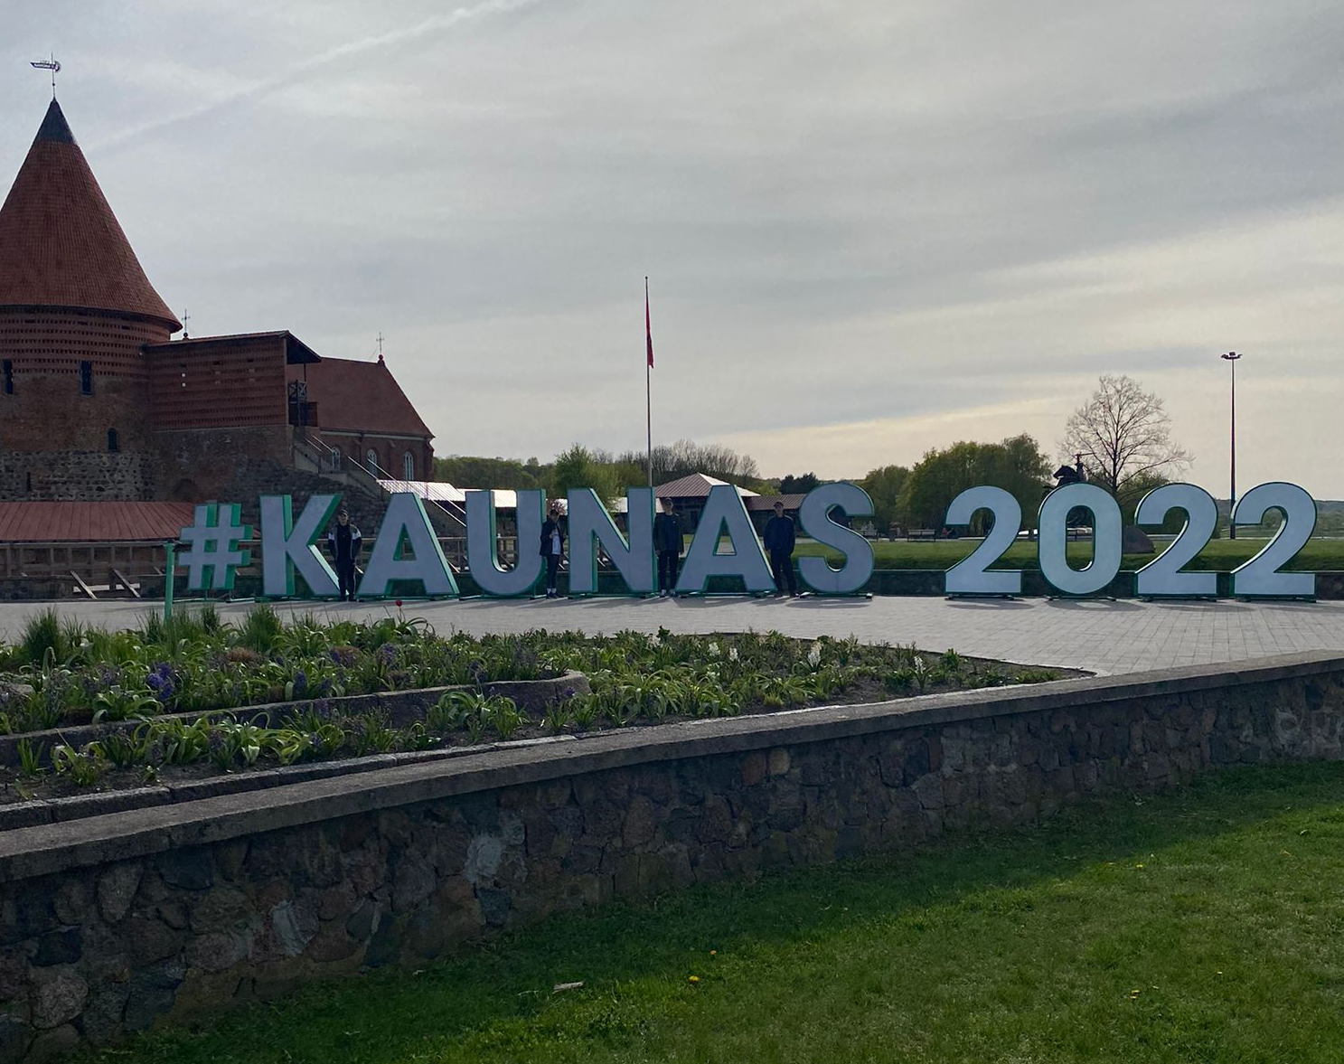
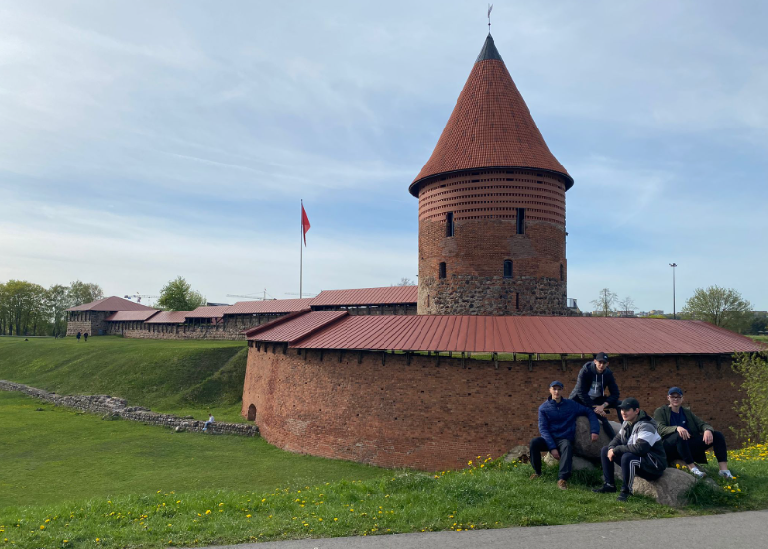
MŪSU BRĪVAIS LAIKS KAUŅĀ Kauņas pils Kauņas pils (lietuviešu: Kauno pilis) ir viduslaiku pils Lietuvā. Atrodas Kauņas pilsētā, pie Neres upes ietekas Nemunā. Saglabājusies apmēram trešdaļa no pils apbūves. Lietuvieši pili sāka celt 14. gadsimta vidū. 1362. gadā Teitoņu ordenis lielmestra Vinriha fon Kniprodes vadībā pili aplenca un pēc mēneša ilga aplenkuma to ieņēma un nopostīja. Turpmākajos gados pils piederēja te ordenim, te lietuviešiem. 1398. gadā tā nostiprinājās lietuviešu īpašumā, bet pēc ordeņa sakāves Grunvaldes kaujā 1410. gadā vairs netika apdraudēta. 1549. gadā Sigismunds II Augusts pili uzdāvināja Barbarai Radzivilai. 16. gadsimtā pils tika pārbūvēta pēc tā laika militārās zinātnes prasībām. Pēc 17. gadsimta Polijas kariem ar Zviedriju pils savu militāro nozīmi zaudēja. 18. gadsimtā tā kalpoja kā cietums. Vēlāk pils teritoriju tika atļauts apbūvēt. Pils aizsardzības un arheoloģiskās izpētes darbu iesākās 20. gadsimta 30. gados un ar pārtraukumiem turpinājās līdz mūsdienām. Ievērojama rekonstrukcija notika 2010./2011. gadā.

Slide 8
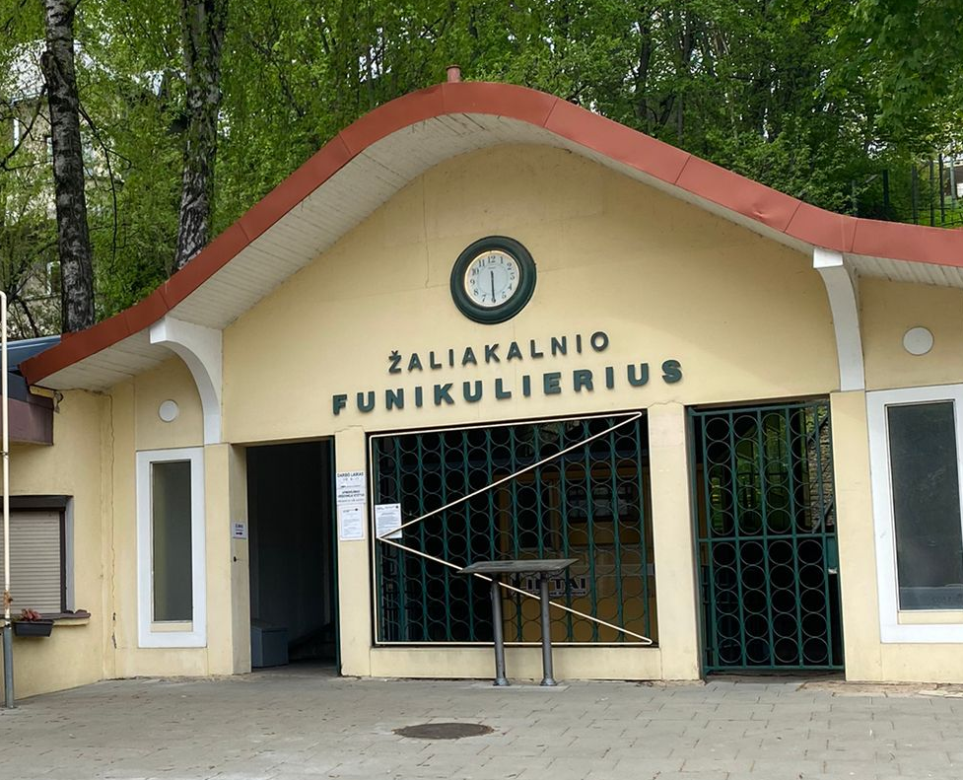
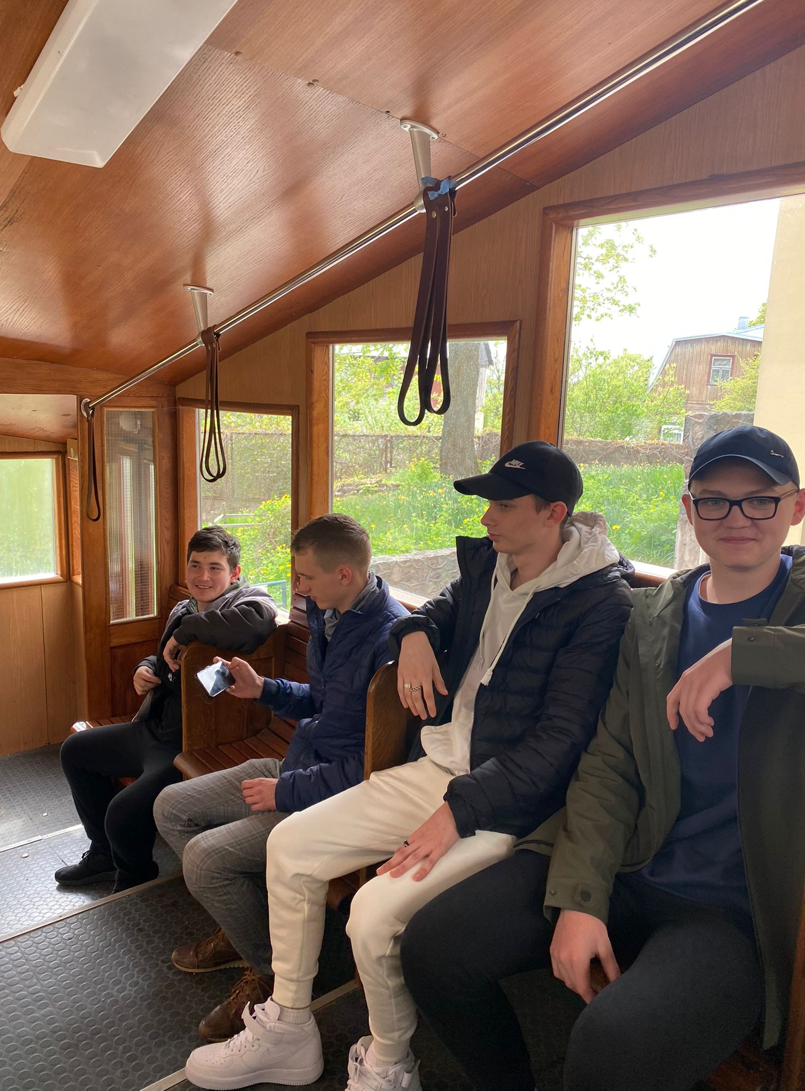
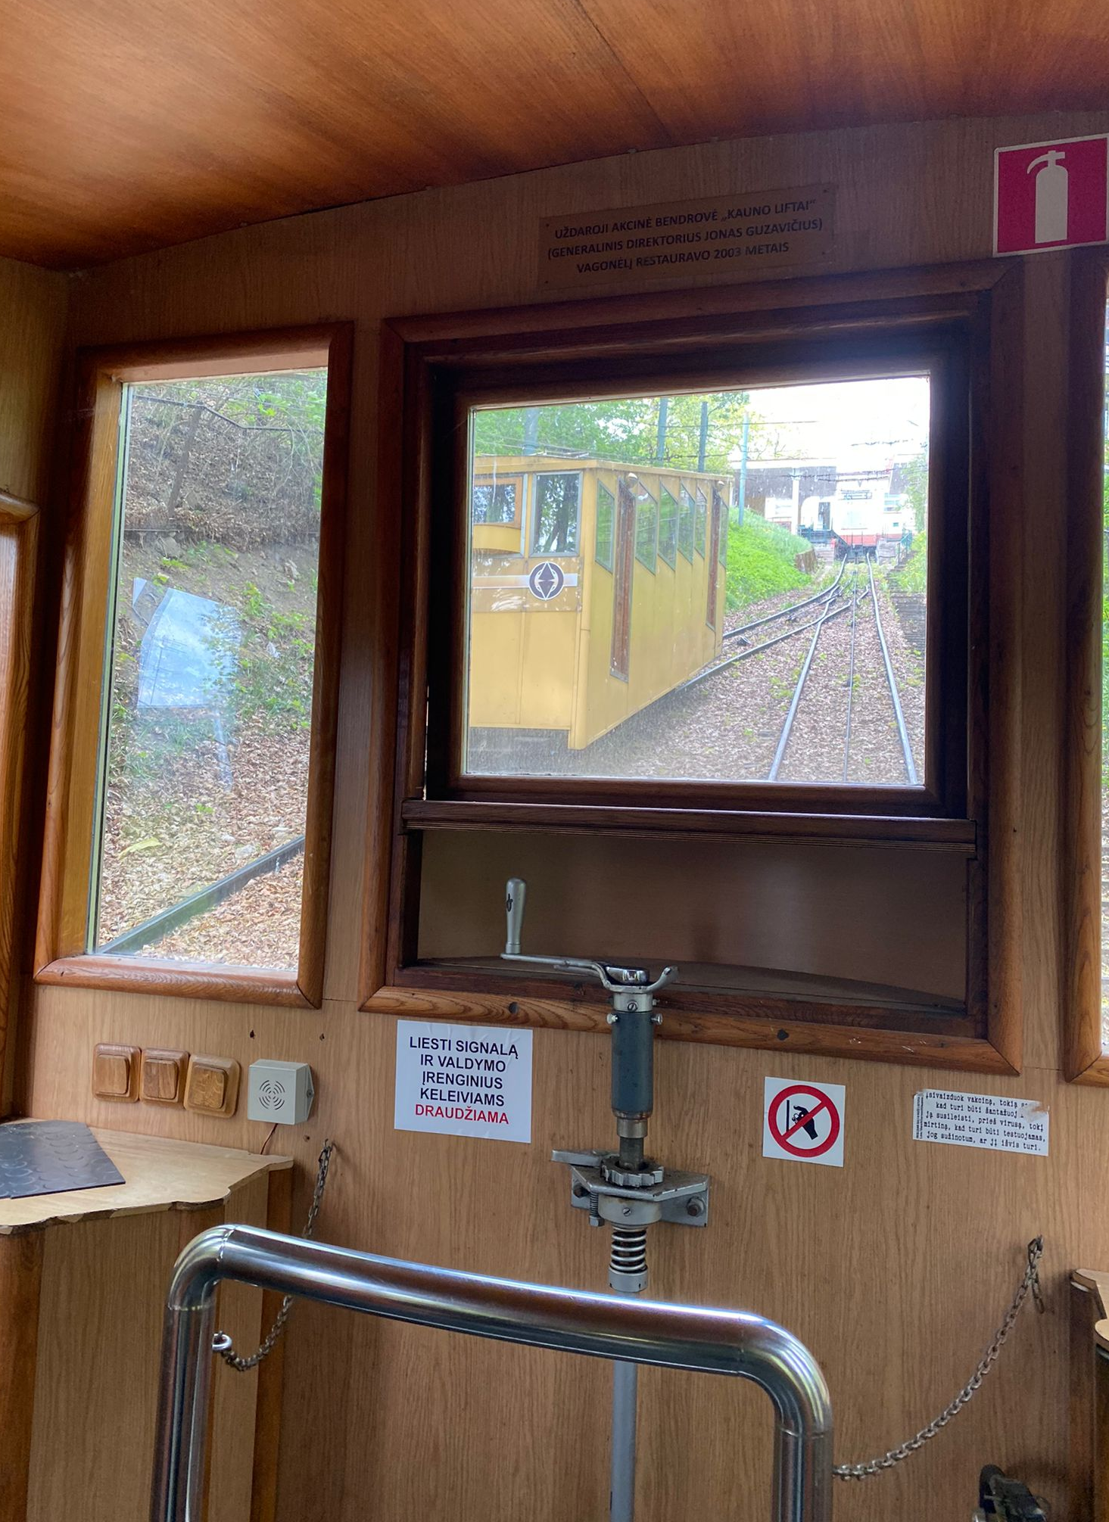
Funikulieri: Aleksota (Aleksotas) funikulieris, Zaļā kalna (Žaliakalnis) funikulieris Vienīgā Lietuvas pilsēta Kauņa var lepoties ar vecāko transportlīdzekli, funikulieri, kas Zaļajā kalnā un Aleksotā šobrīd tiek izmantots gan kā transportlīdzeklis, gan kā izklaide. Zaļā kalna funikulieris, kas darbojas kopš 1931. gada un uzņem 25 pasažierus, pārvietojas ar ātrumu 1,4 metri sekundē. Tikai pusotras minūtes laikā no Kauņas pilsētas centra tas Jūs pacels līdz Kauņas Kristus Augšāmcelšanās bazilikai, no kuras paveras brīnišķīga Kauņas pilsētas panorāma. Aleksota funikulieris, kas darbojas kopš 1935. gada, savieno vecpilsētas daļu ar Aleksota nogāzēm. Šis funikulieris aizvedīs Jūs uz Aleksota skatu laukumu.

Slide 9
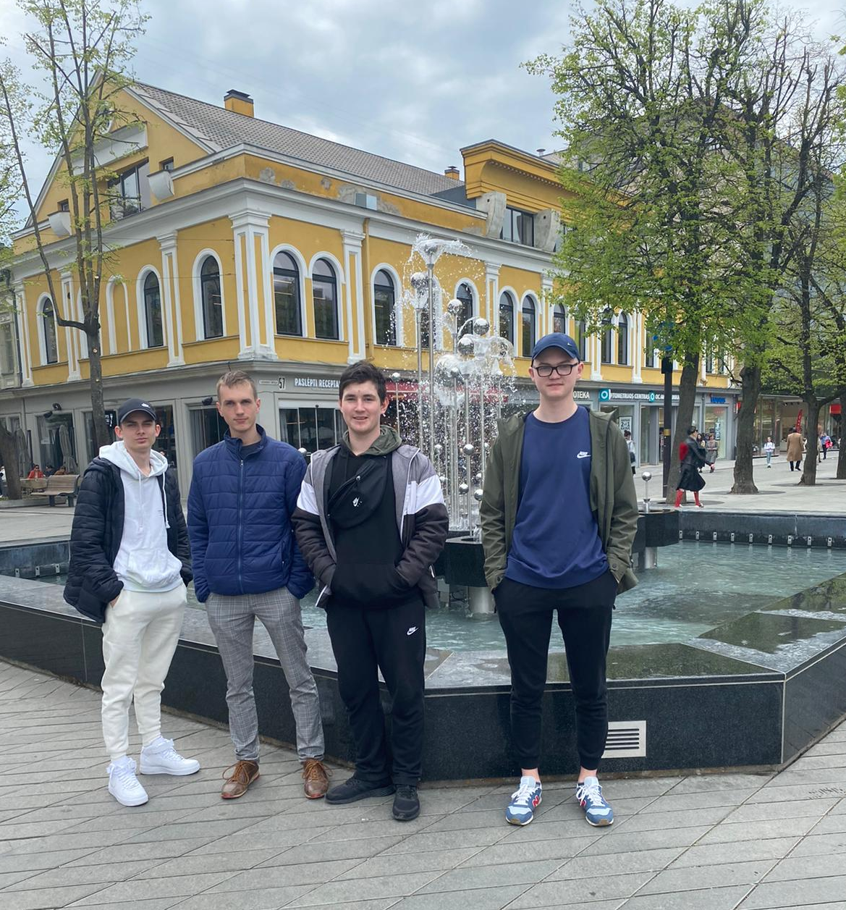
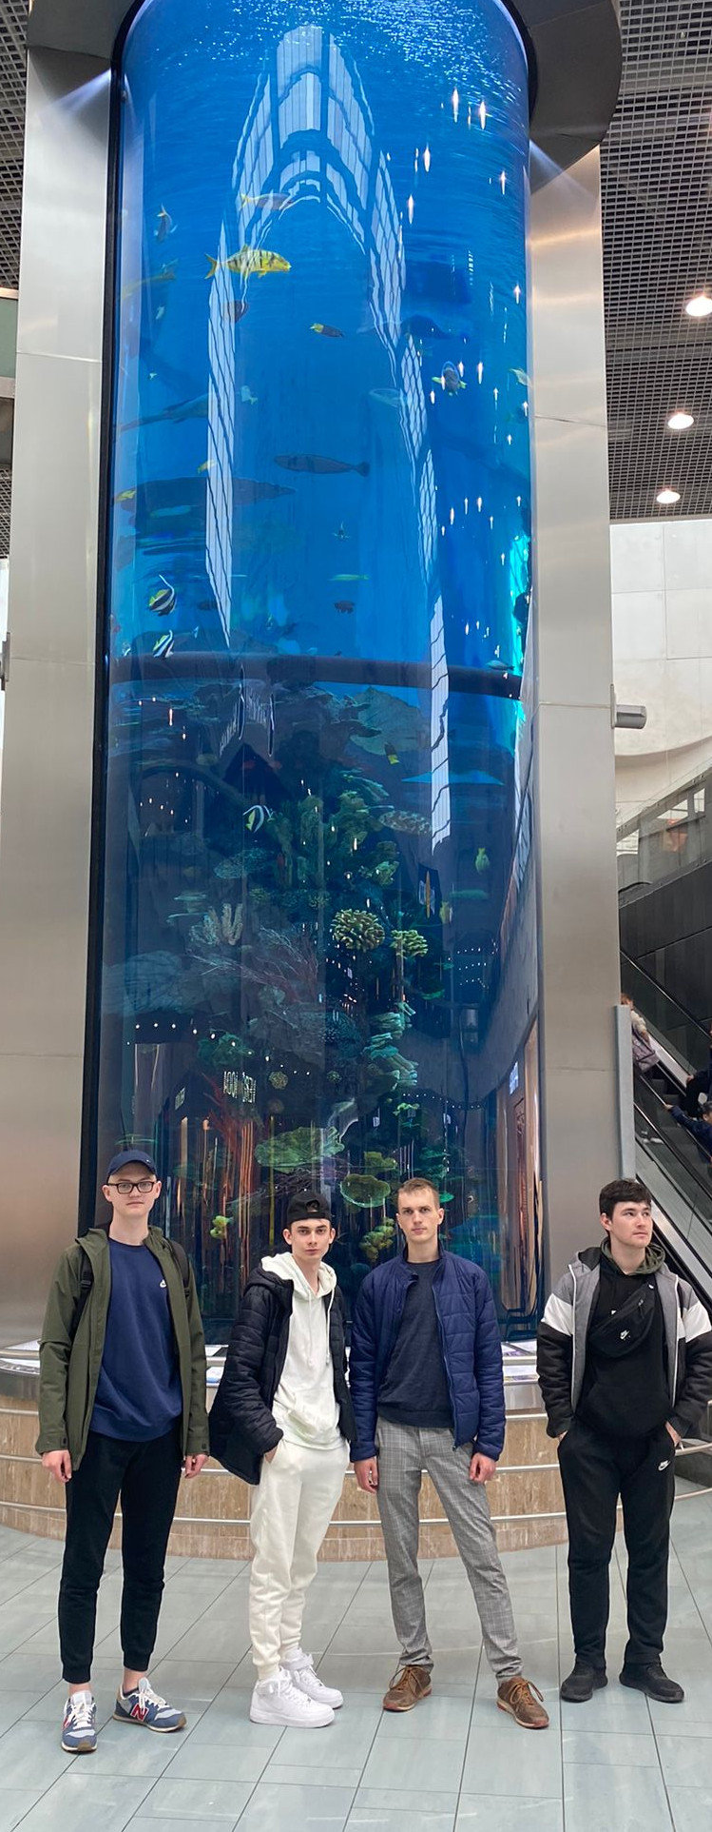
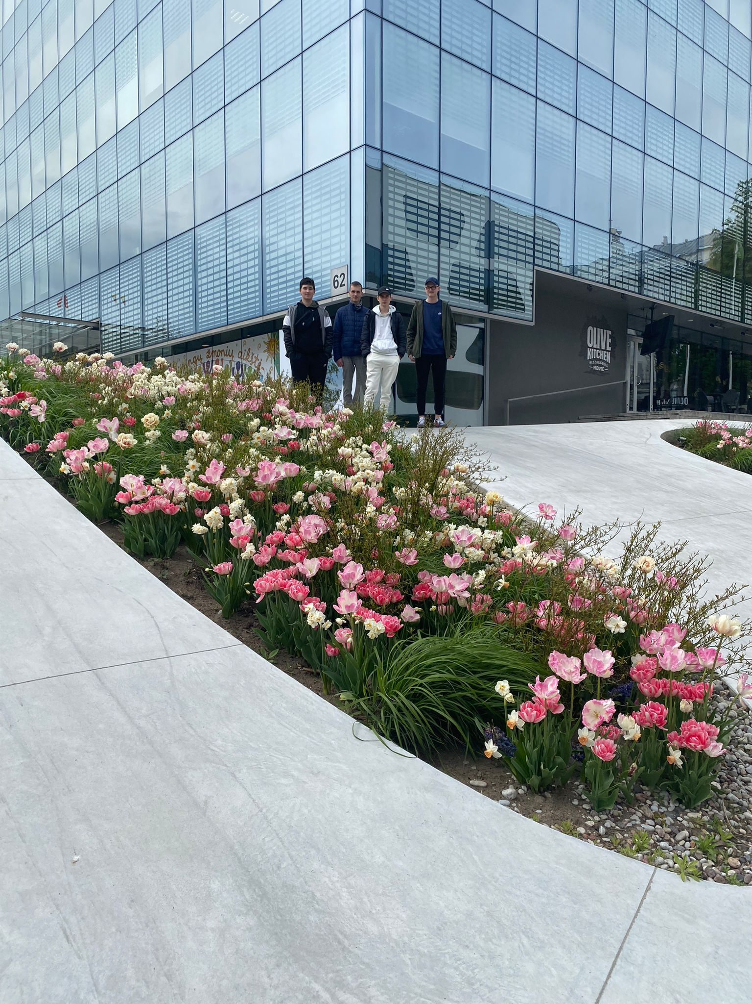
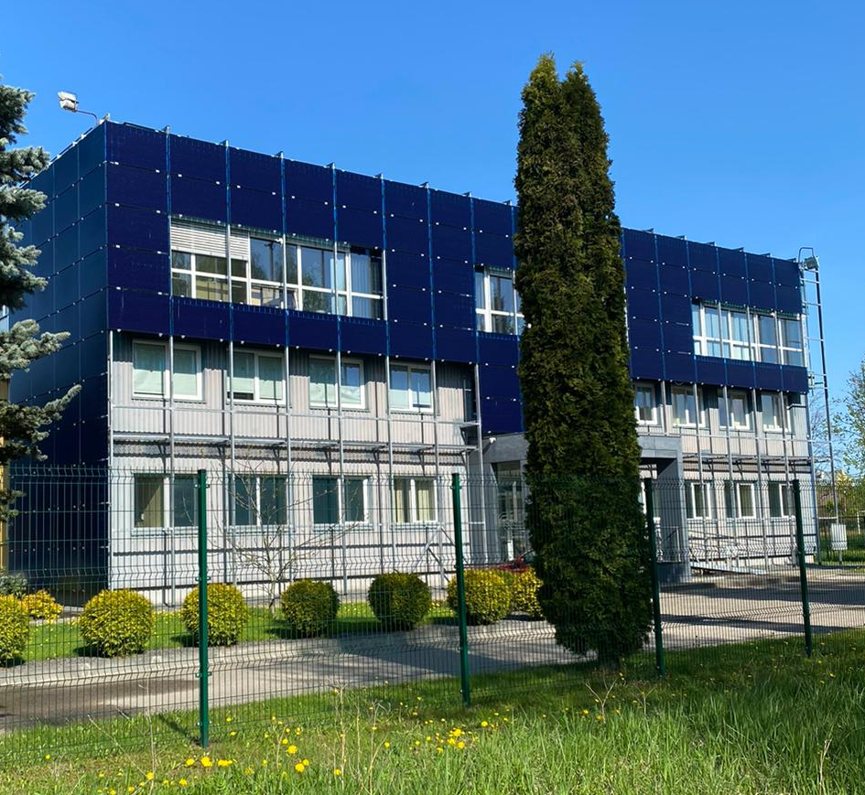
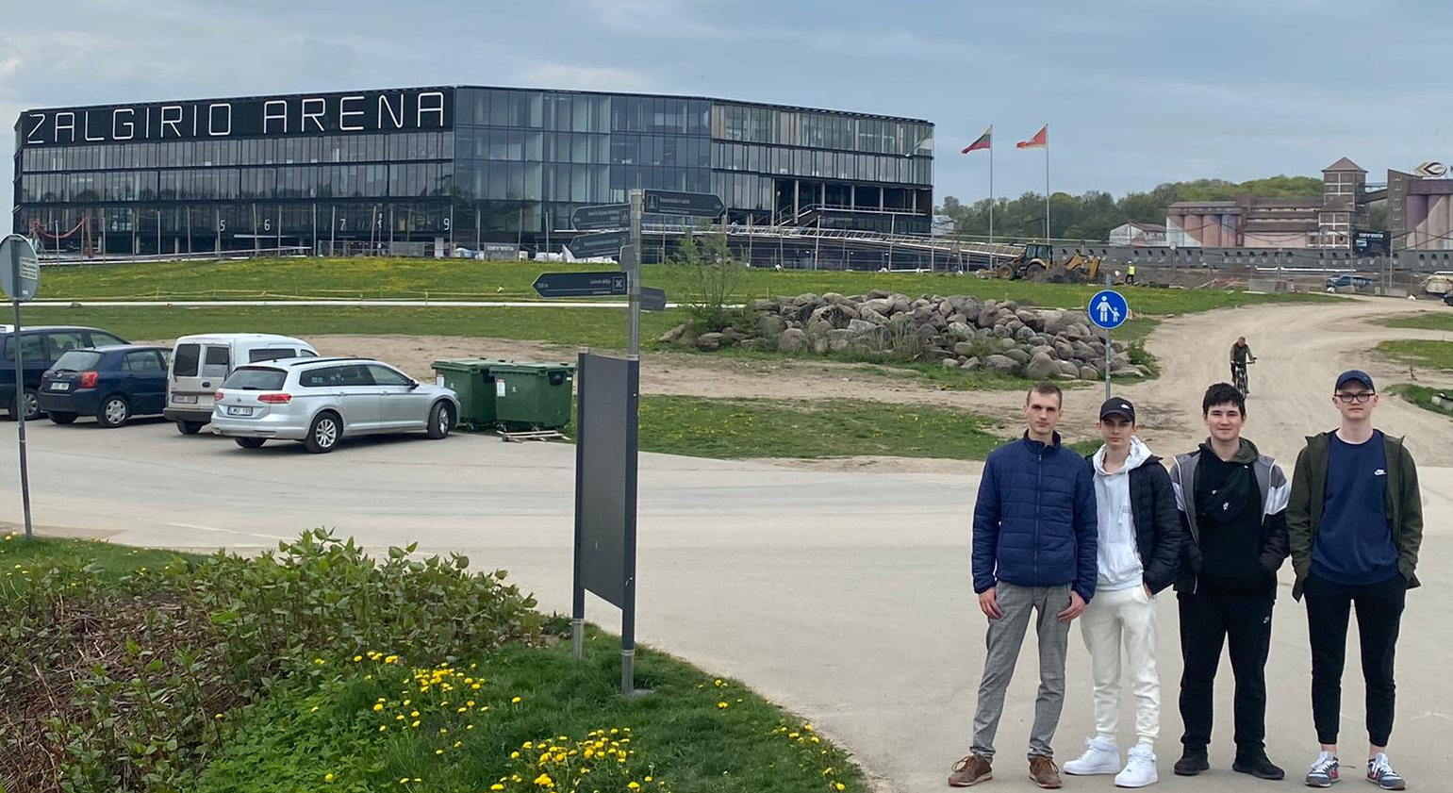
Tā kā Kauņas ZOO bija ciet, aplūkojām lielu akvāriju bezmaksas
Strūklaka
Ļoti skaista baznīca, gan no ārpuses gan iekšpuses
Saules paneļi uz fasādes
Basketbols LT ir svarīgs
Ļoti skaisti pie Kauņas kādas universitātes
Skeitpars ar skaistām ziedu dobēm

